Slide 1
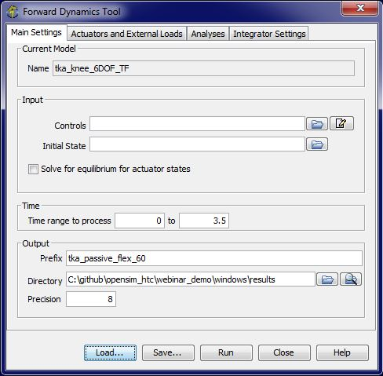
Step 5
Step 6

Slide 2
